Slide 1
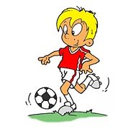
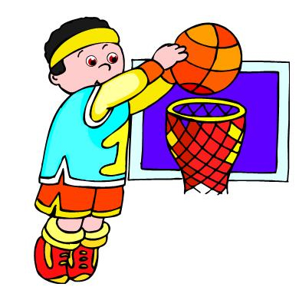
КОНКУРС –ШКОЛА ТЕРРИТОРИЯ ЗДОРОВЬЯ
Номинация 1
Школьный спортивный клуб «Движение»
Муниципальное бюджетное общеобразовательное учреждение
«Средняя общеобразовательная школа №5»
г. Югорск 2020г.

Slide 2
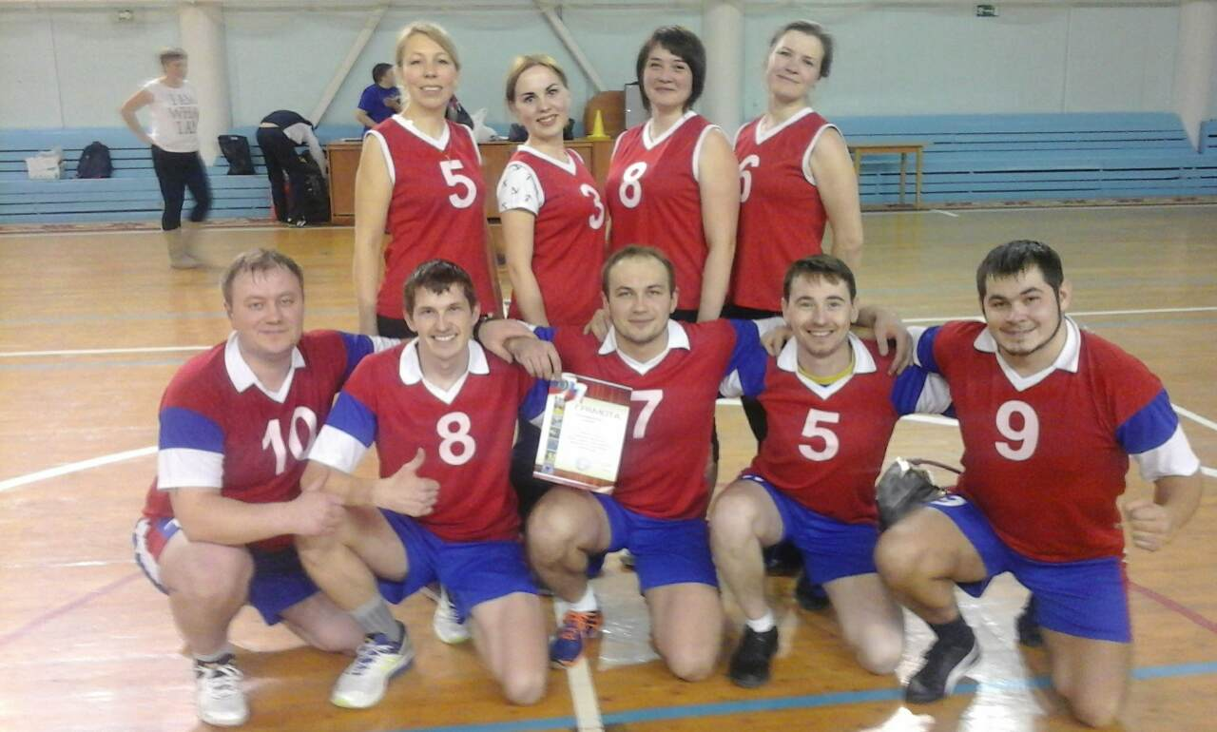
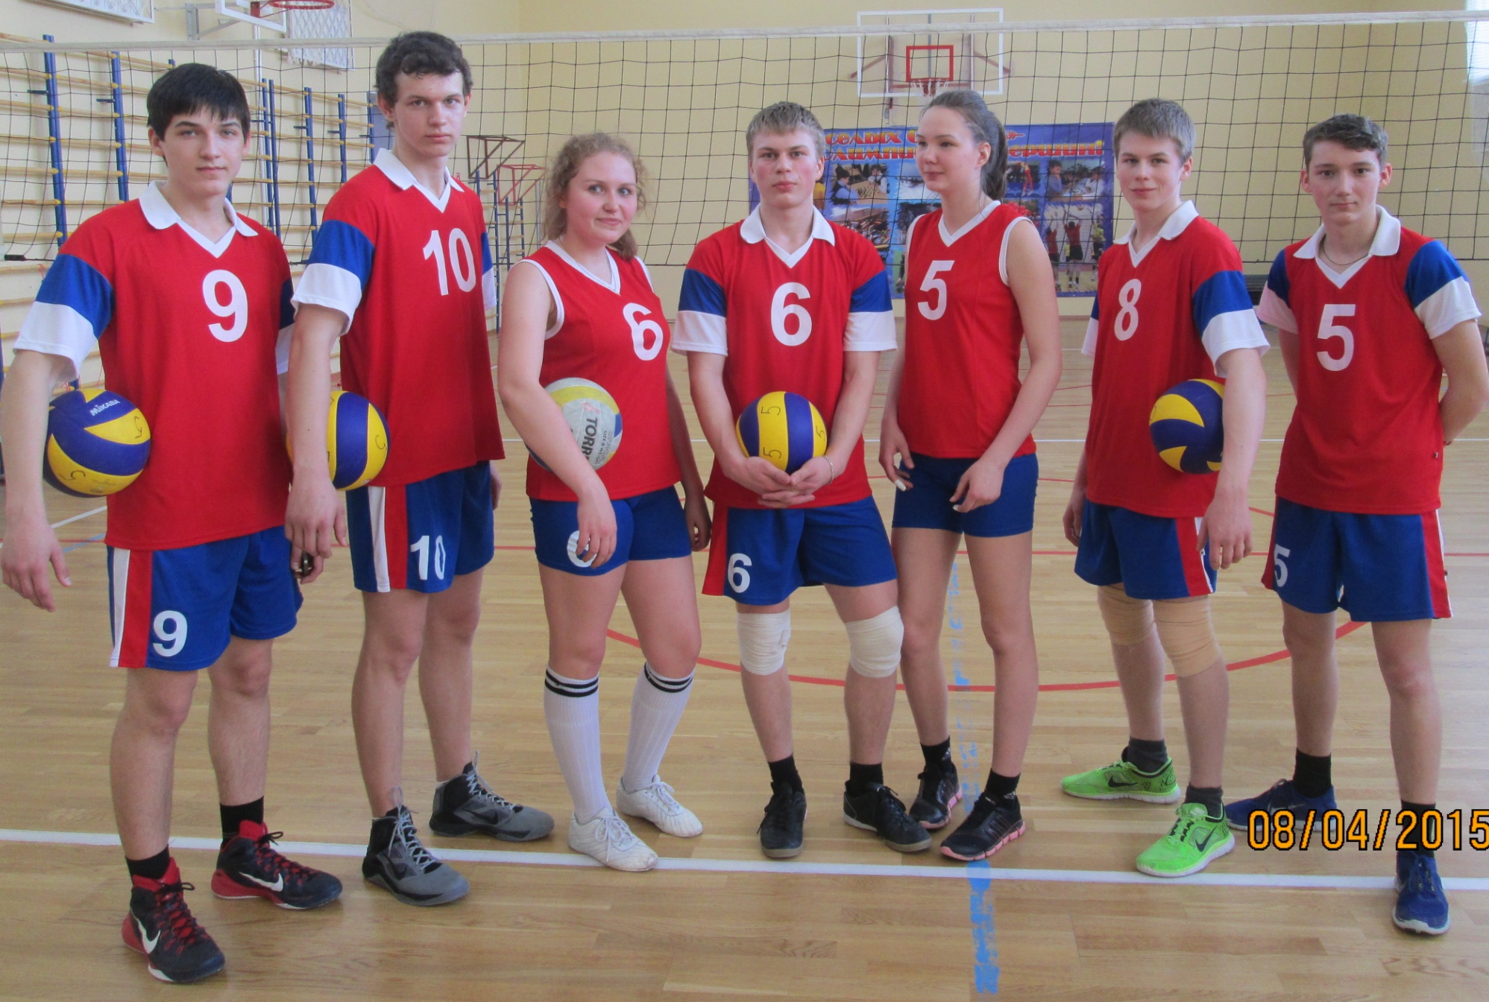
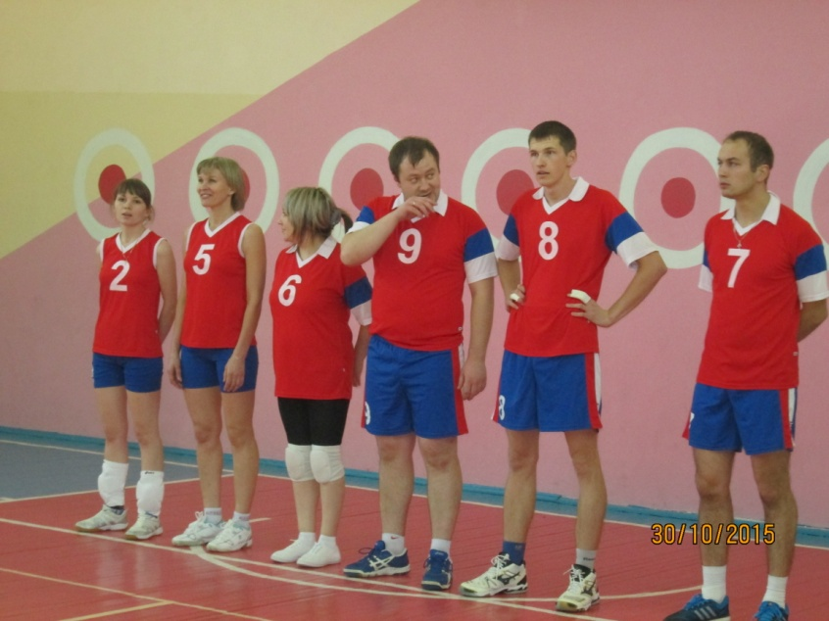
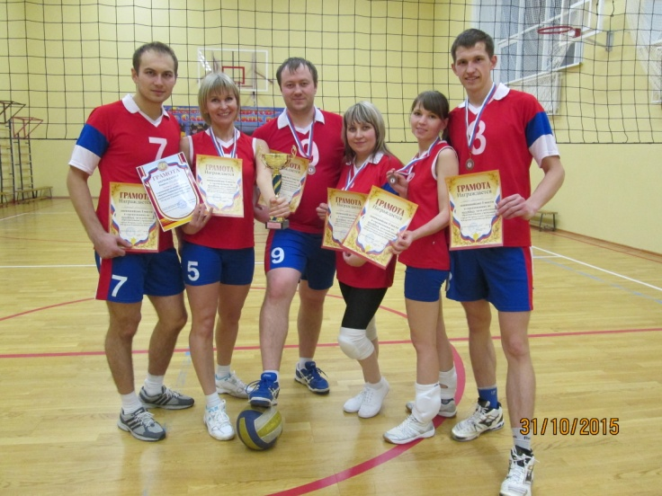
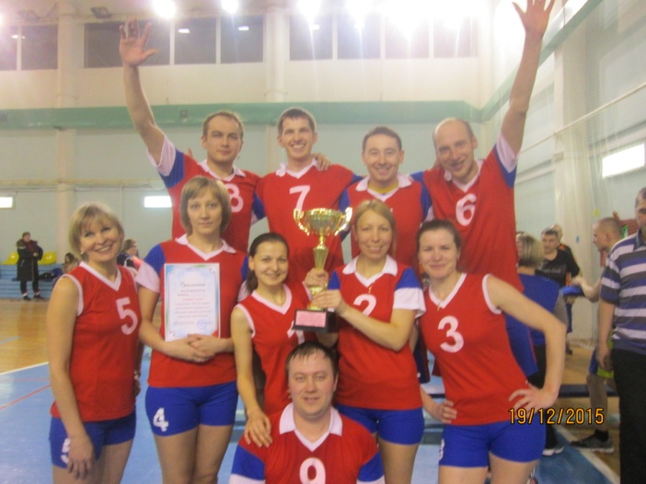
ПРИВЛЕКАТЕЛЬНОСТЬ КЛУБА
Школьный спортивный клуб «Движение» образован в 2014 г.;
Школьный спортивный клуб «Движение» - общественная организация учителей, родителей и учащихся, способствующая развитию физической культуры, спорта и туризма в школе;
Школьный спортивный клуб создан с целью организации и проведения спортивно-массовой работы во внеурочное время;
Школьный спортивный клуб имеет название, свой флаг, эмблему и спортивную форму.
«От малых побед, к великим достижениям -это девиз клуба ДВИЖЕНИЕ!»

Slide 3
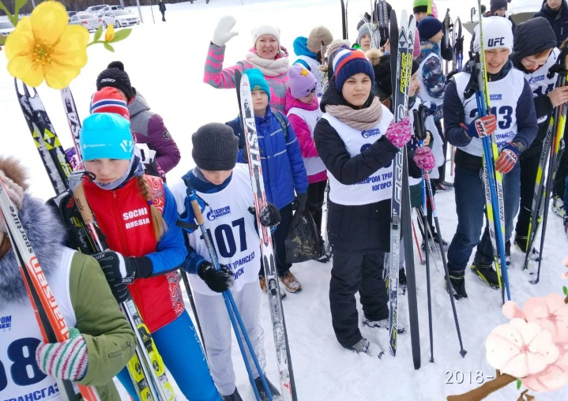
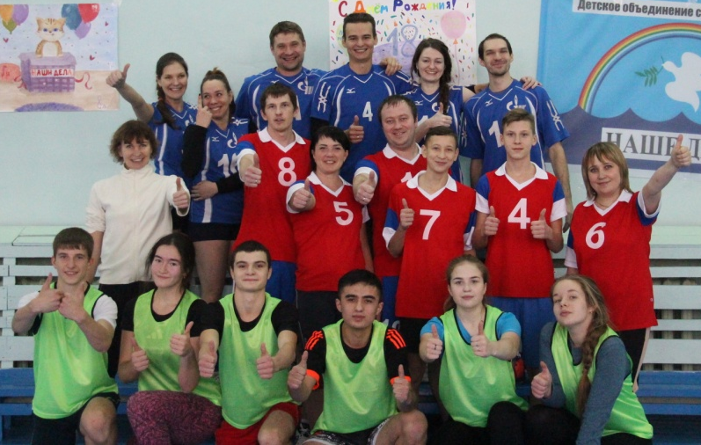
ШСК «Движение» решает следующие задачи:
активизация физкультурно-спортивной работы и участие всех учащихся в спортивной жизни школы;
укрепление здоровья и физическое совершенствование учащихся на основе систематически организованных внеклассных спортивно-оздоровительных мероприятий;
закрепление и совершенствование умений и навыков, полученных на уроках физической культуры, формирование жизненно необходимых физических качеств;
воспитание общественной активности и трудолюбия, творчества и организаторских способностей;
привлечение к спортивно-массовой работе в клубе известных спортсменов, ветеранов спорта;
профилактика таких асоциальных проявлений в детской и подростковой среде как наркомания, курение, алкоголизм, выработка потребности в здоровом образе жизни.
Правовое , военно-патриотическое воспитание

Slide 4
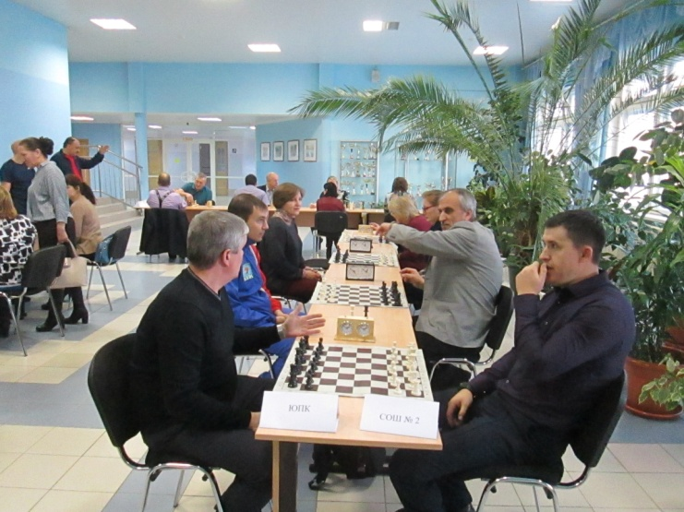
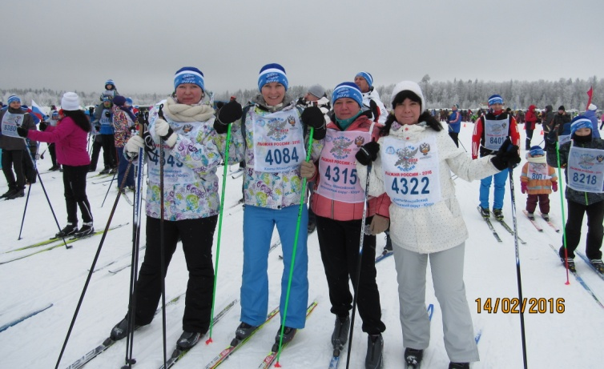
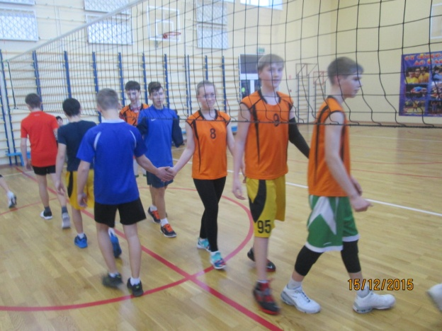
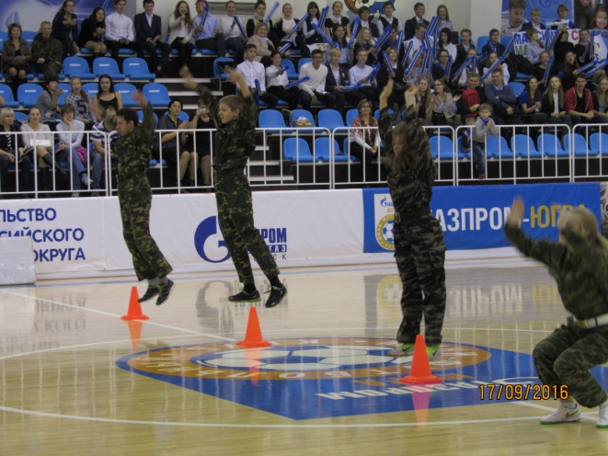
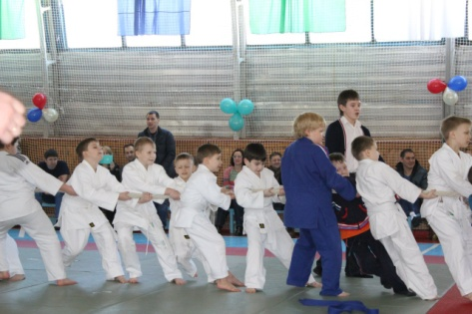
Основные функции школьного спортивного клуба:
обеспечение систематического проведения внеклассных физкультурно-спортивных мероприятий с учащимися;
организация постоянно действующих спортивных секций и групп общей физической подготовки для учащихся по направлениям:
-Спортивные игры
-ОФП
-Дзюдо
-Тхэквондо
-Шахматы
-Степ аэробика

Slide 5
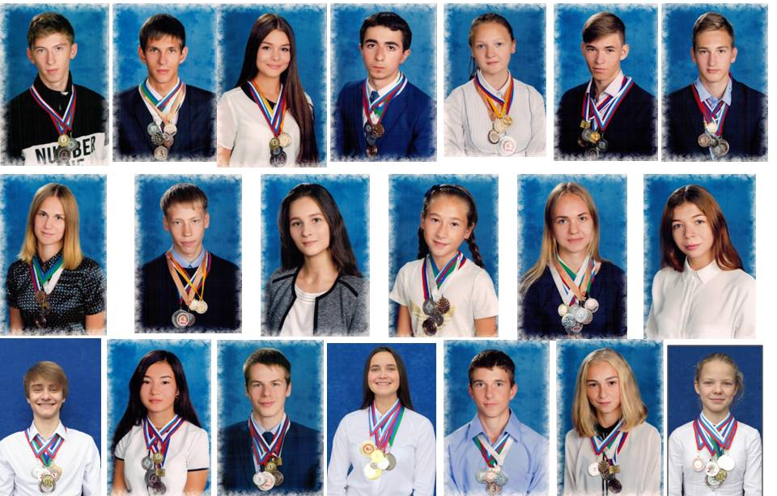
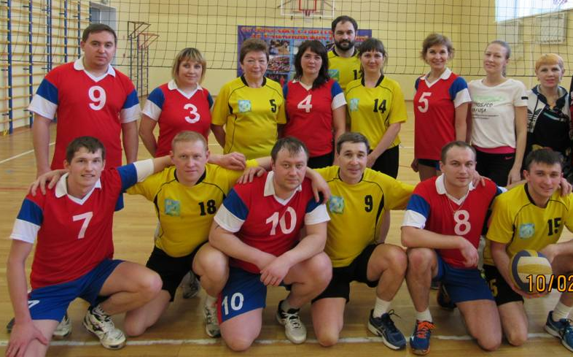
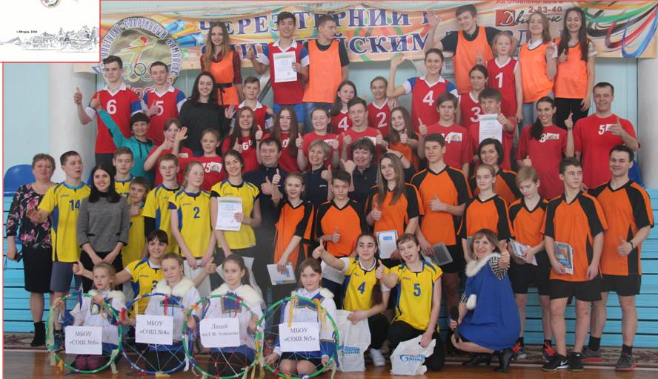
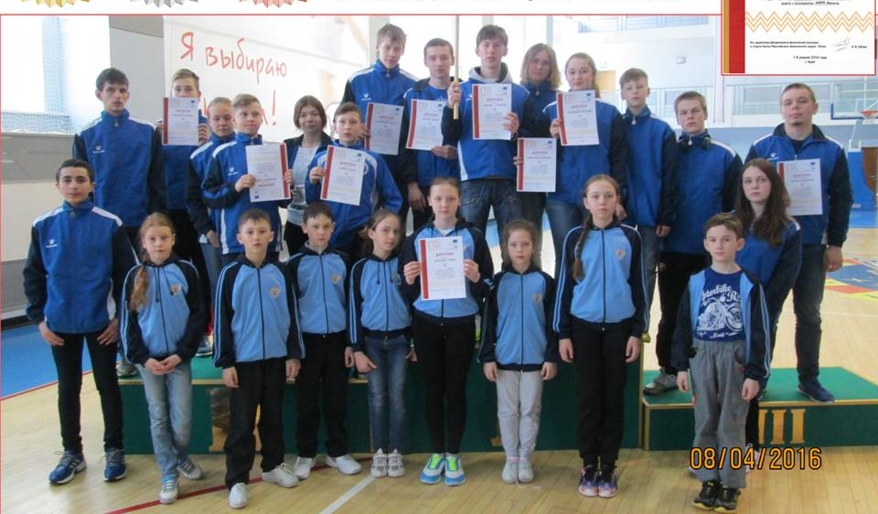
Состав школьного спортивного клуба «движение»
2018-2019 уч.год
Количество занимающихся в спортивном клубе-1477чел
Физорги и спорт.актив-53 человека
Родители- 340 человек
Секция «дзюдо»-33 человека
Кружок «Ритмика и танец»-48 человек
Спортивная секция «Волейбол»-30 человек
Секция ОФП-54 человека
Спортивные игры 5кл.-22 человека
Спортивные игры 6кл.-18 человек
Спортивные игры 7кл.-25 человек
Подвижные игры 1 кл.-40 человек
Подвижные игры 4 кл.-36 человек

Slide 6
наличие квалифицированных кадров: Учителя физической культуры с высшей квалификационной категорией -2 Учителя физической культуры с первой квалификационной категорией -4 Тренер ,мастер спорта международного класса по Тхеквандо-1 Тренер ,мастер спорта по самбо-1 Тренер ,мастер спорта по дзюдо-1 Заслуженный деятель физической культуры и спорта ХМАО-Югры-1 Отличник физической культуры и спорта Российской федерации-1

Slide 7
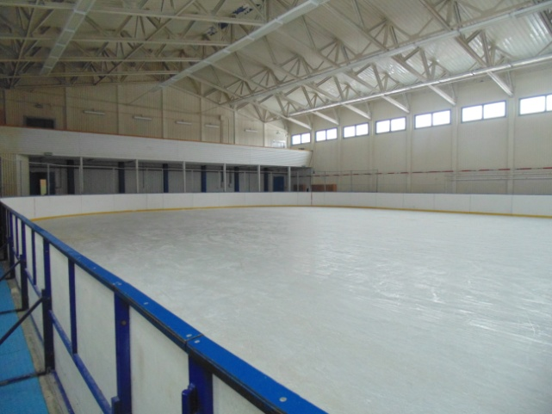
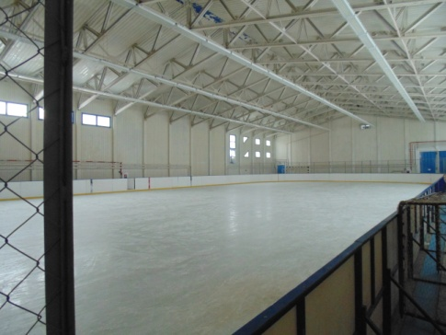
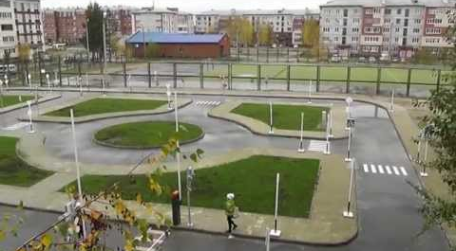
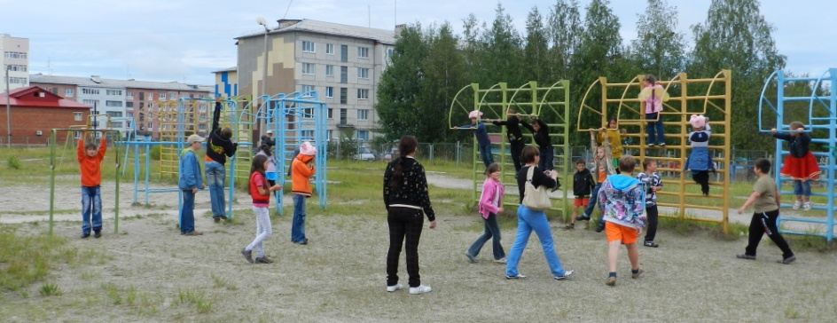
Условием открытия школьного спортивного клуба «Движение» служат следующие критерии: -наличие материально-спортивной базы, а также их оснащение спортивным инвентарем и оборудованием
Спортивные(игровые) залы -3, общая площадь 686 кв.м
Физкультурно-оздоровительный зал-1
Открытые физкультурно-игровые площадки-2, общая площадь 6000 кв.м
Авто-городок – 1
Зал для борьбы-1
Крытый корт - каток

Slide 8
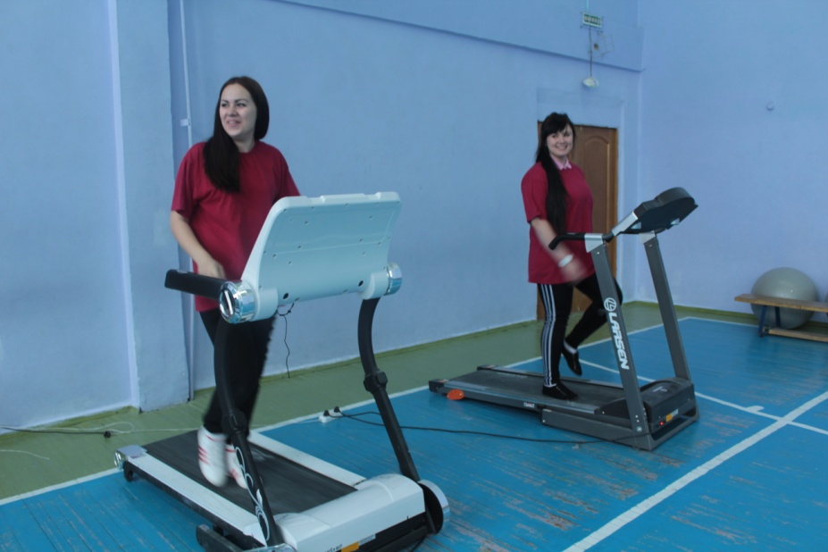
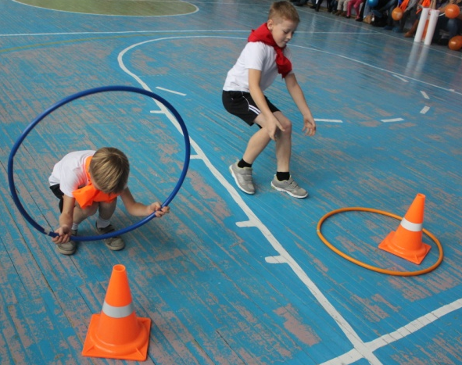
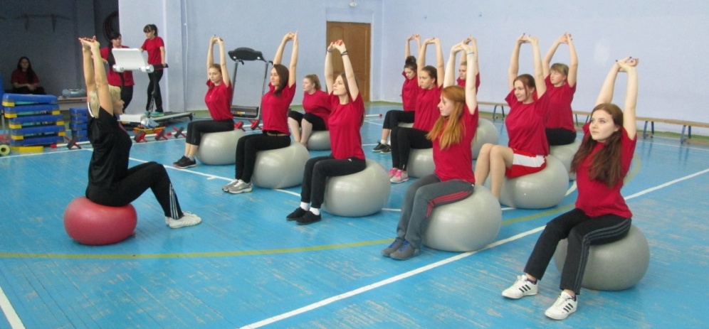
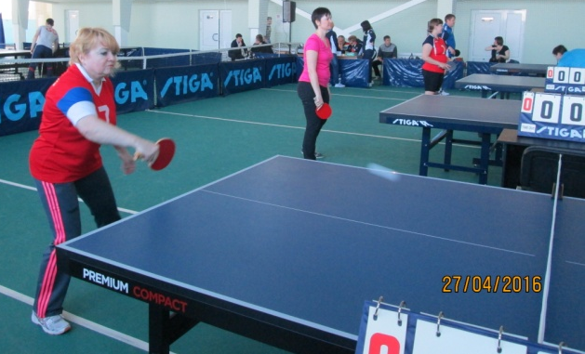
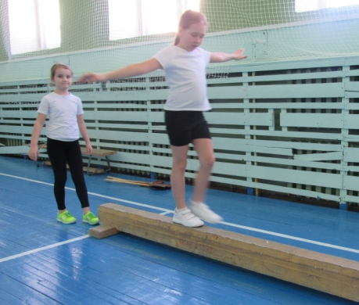
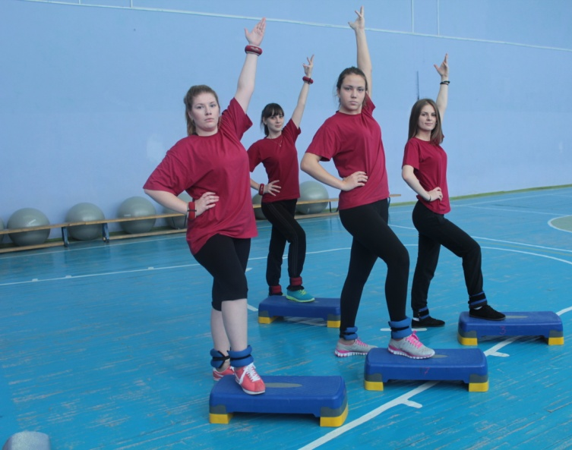
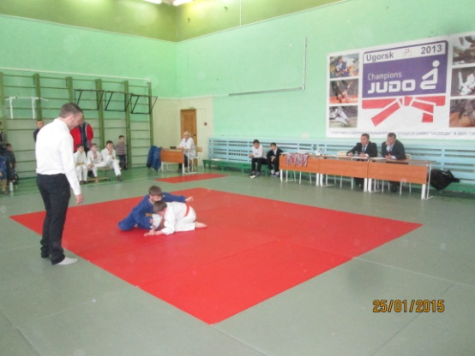
Обеспеченность спортивным инвентарём и оборудованием.

Slide 9
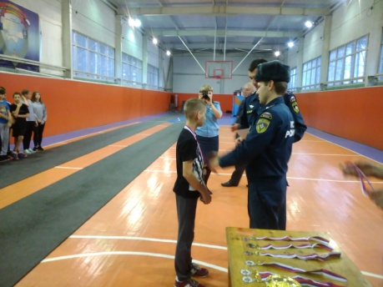
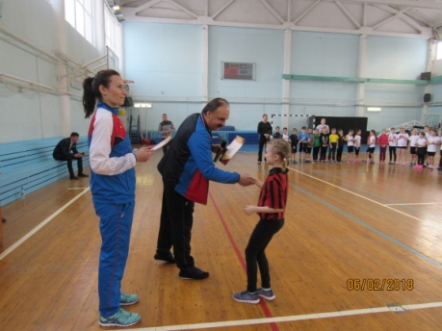
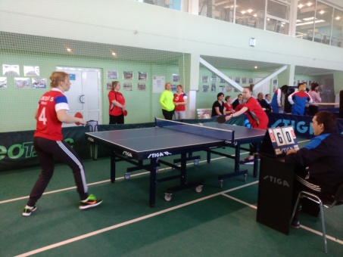
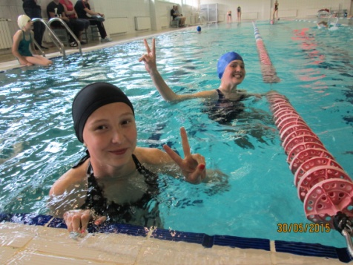
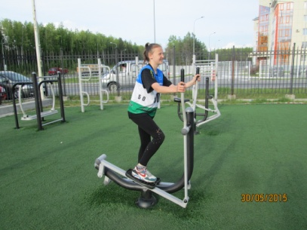
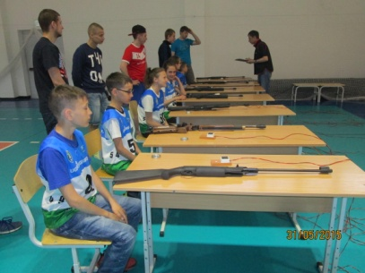
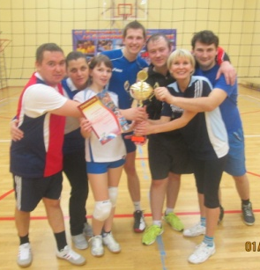
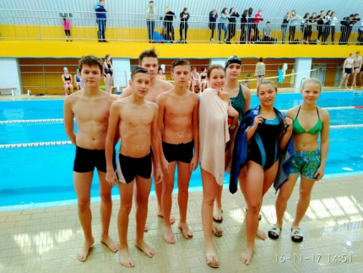
социальное партнёрство (связь с образовательными, досуговыми, административными учреждениями)
МУНИЦИПАЛЬНЫЕ БЮДЖЕТНЫЕ ОБЩЕОБРАЗОВАТЕЛЬНЫЕ УЧРЕЖДЕНИЯ «СОШ№2», «СОШ№6», «ГИМНАЗИЯ», «ЛИЦЕЙ им.Г.Ф.АТЯКШЕВА».
МУНИЦИПАЛЬНОЕ БЮДЖЕТНОЕ УЧРЕЖДЕНИЕ СПОРТИВНАЯ ШКОЛА
ОЛИМПИЙСКОГО РЕЗЕРВА "ЦЕНТР ЮГОРСКОГО СПОРТА"
ФИЗКУЛЬТУРНО-ОЗДОРОВИТЕЛЬНЫЙ КОМПЛЕКС
ООО «ГАЗПРОМ ТРАНСГАЗ ЮГОРСК»
КУЛЬТУРНО-СПОРТИВНЫЙ КОМПЛЕКС«НОРД» ООО «ГАЗПРОМ ТРАНСГАЗ ЮГОРСК»
КОМСОМОЛЬСКОЕ ЛПУ МГ ООО " ГАЗПРОМ ТРАНСГАЗ ЮГОРСК "

Slide 10
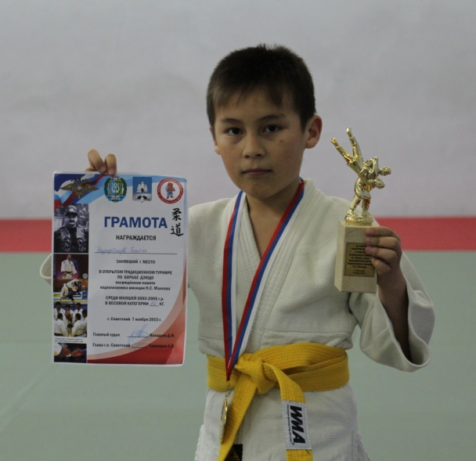
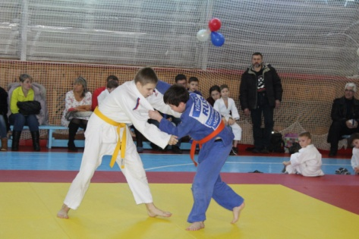
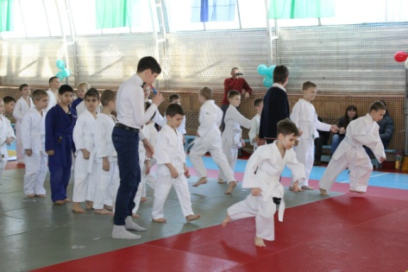
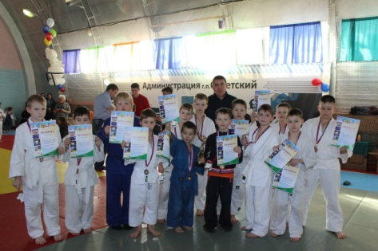
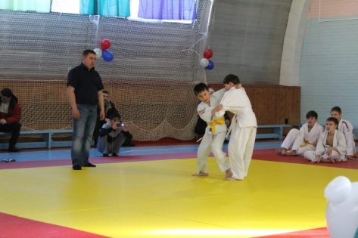
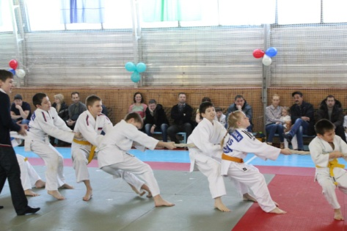
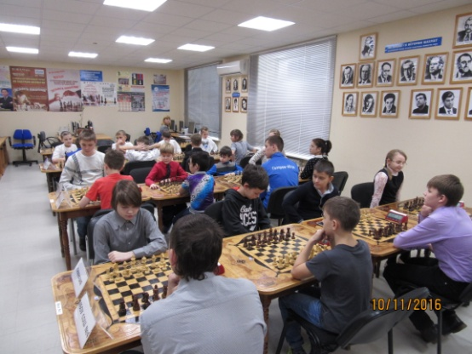
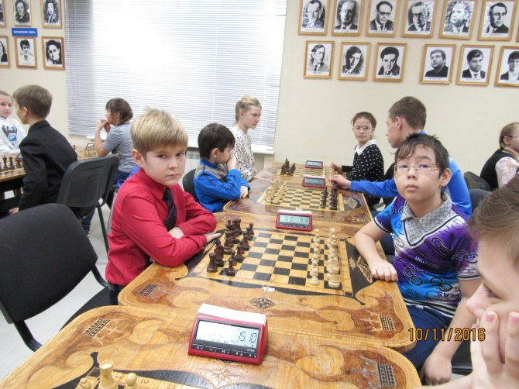
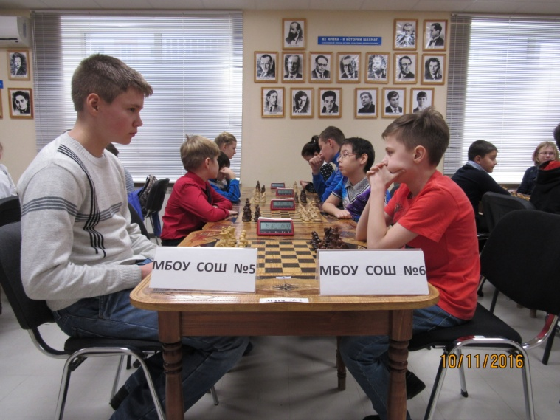
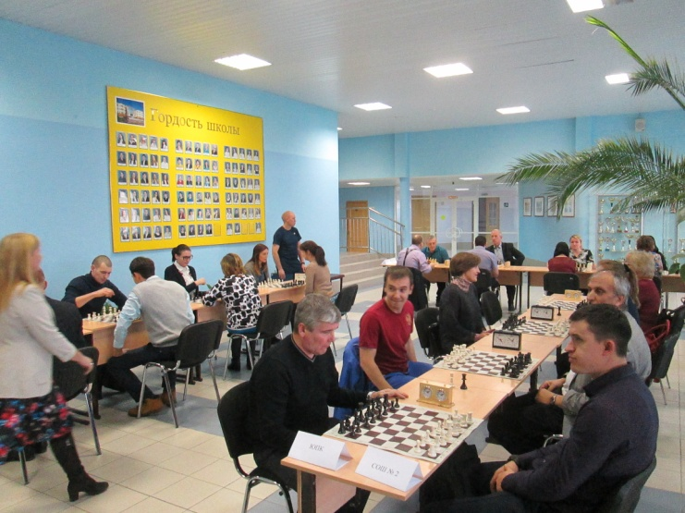
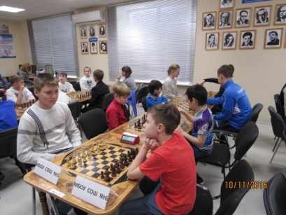
Приоритетное направление деятельности
Школьного спортивного клуба «Движение»

Slide 11
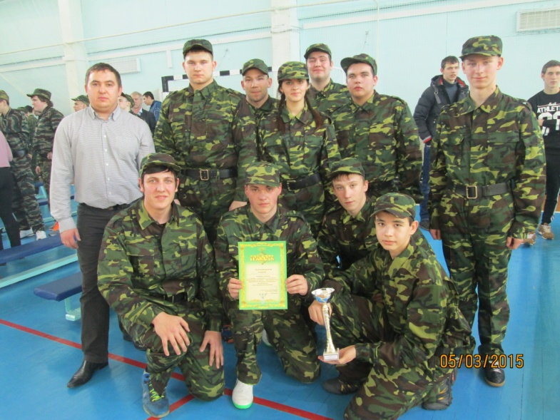
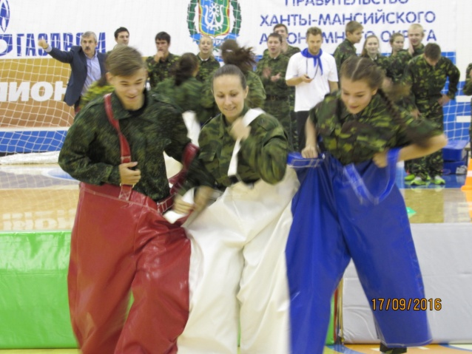
Приоритетное направление деятельности
Школьного спортивного клуба «Движение»
Военно-патриотическое и правовое воспитание. Проведение мероприятий по профилактике безнадзорности и правонарушение несовершеннолетних и вовлечение их в спортивную деятельность.

Slide 12
ГТО — это Я! ГТО — это МЫ! ГТО - НАСТОЯЩЕЕ и БУДУЩЕЕ НАШЕЙ СТРАНЫ!
ШСК «Движение» принимает участие в муниципальных и окружных фестивалях ГТО .
29-31.05.2015г.гХанты-мансийск
06-08.04.2016г.г.Урай
06-08.10.2017г.г.Урай
Более тысячи членов клуба ШСК «Движение» зарегистрированы на сайте ГТО из них 360 человек имеют золотые знаки отличия, остальные серебряные и бронзовые знаки отличия.

Slide 13
Проект «Необыкновенные шахматы» Садовниковой О.В. стал победителем конкурса «Шахматный всеобуч России» в 2018 г.

Slide 14
Представление опыта работы и деятельности ШСК «Движение» на ПЕРВОМ МЕЖДУНАРОДНОМ ФЕСТИВАЛЕ
ПЕДАГОГИЧЕСКОГО МАСТЕРСТВА
«МОРЕ ПЕДАГОГИЧЕСКИХ ИДЕЙ»
В РАМКАХ VIII-го МЕЖДУНАРОДНОГО СЛЕТА УЧИТЕЛЕЙ СОЧИ-2017

Slide 15
Тренируйся с теми ,кто сильнее! Не сдавайся там, где сдаются другие! И тогда победишь того, кого победить невозможно!
Со дня создания ШСК «Движение» клуб занимает первые места
в городской спартакиаде школьников по физической культуре.

